Slide 1
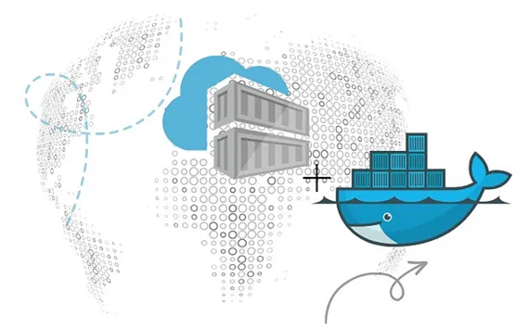


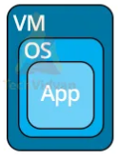


PDS
Computer Vision
QoS :
Bandwith
Congestion
Network Performance
@ P. Siagian
https://github.com/siagianp
https://www.youtube.com/@AmelOline/videos
https://github.com/amelcharolinesgn2/IoT_simulator-mqtt-NodeRed
github.com/amelcharolinesgn2/ANJAR

Slide 2
Outline
Bandwith
Congestion
Network Performance
Notes:
https://study-ccna.com/cisco-bandwidth-command-clock-rate-speed/

Slide 3
Bandwith
PDS
Computer Vision
BANDWIDTH,THROUGHPUT,DAN KEBUTUHAN BANDWIDTH DALAM JARINGAN
BANDWIDTH,THROUGHPUT,DAN KEBUTUHAN BANDWIDTH DALAM JARINGAN
https://github.com/siagianp
https://www.youtube.com/@AmelOline/videos
https://github.com/amelcharolinesgn2/IoT_simulator-mqtt-NodeRed

Slide 4
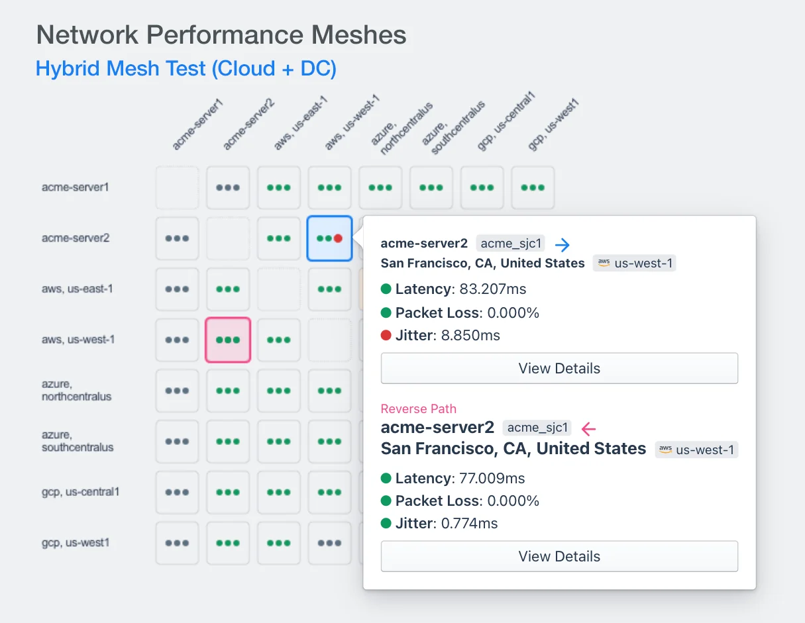

Slide 5
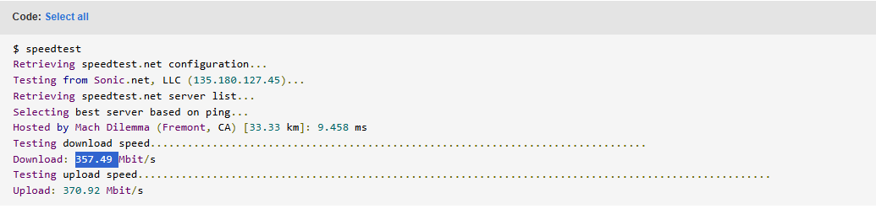
Notes:
https://forum.mikrotik.com/viewtopic.php?t=210807

Slide 6
Bandwith
Menghitung Bandwidth
Bandwidth merupakan istilah yang digunakan untuk mengukur seberapa banyak informasi yang bisa dikirimkan oleh jaringan internet yang dihitung dalam satuan Bps atau bit per detik. Selain itu, kecepatan bandwidth juga ditunjukkan dalam satuan lain seperti Mbps (megabit) serta Gbps (gigabit) yang tergolong satuan miliaran Bps.
Bandwidth mempengaruhi seberapa cepat dan efektif media dalam melakukan transmisi seperti saat mengakses jaringan atau koneksi internet.
Semakin tinggi ukuran dan kecepatan bandwidth, maka semakin tinggi pula proses pengunduhan informasi di jejaring internet. Selain itu, bandwidth merupakan pengukuran yang dapat menunjukkan kapasitas maksimal dari tautan komunikasi kabel maupun nirkabel. Sehingga bisa juga digunakan untuk mengukur lama waktu tertentu dalam proses pengiriman data melalui jaringan internet.
Jumlah bandwidth yang dibutuhkan = Jumlah Perangkat (user) × Batas Maksimal Bandwidth untuk Setiap Perangkat.
Rumah ada 5 pengguna dengan masing-masing 2 perangkat laptop dan handphone dengan rincian sebagai berikut:
3 pengguna dengan 6 perangkat = pengguna berat yang memerlukan bandwidth dengan kapasitas 120 Kbps.
1 pengguna dengan 2 perangkat = pengguna sedang dengan kebutuhan bandwidth 80 Kbps.
1 pengguna dengan 2 perangkat = pengguna ringan dengan kebutuhan bandwidth 50 Kbps.
Cara menghitung bandwidth yang ideal untuk di rumah tersebut adalah:
(6x500 Kbps) + (2x300 Kbps) + (2x120 Kbps) = 3.840 Kbps atau 3,8 Mbps. Jadi sepesifikasi bandwidth pada modem yang diperlukan rumah tersebut supaya internet lancar adalah setidaknya 3,8 Mbps.
Kunjungi https://www.speedtest.net/
https://fast.com/id/
Notes:
https://universe.roboflow.com/search?q=class%3Agourami
https://universe.roboflow.com/search?q=class%3Agourami
https://portal.fishial.ai/search/by-fishial-recognition
https://www.fao.org/fishery/en/culturedspecies/osphronemus_goramy/en
https://github.com/fishial/fish-identification/tree/main/train_scripts

Slide 7
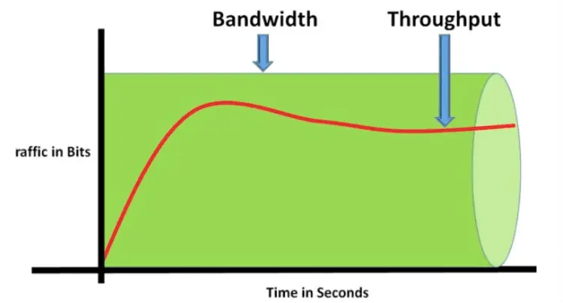
Throughput
Throughput merupakan istilah sebenarnya dari bandwidth yang diukur dengan satuan waktu tertentu dan pada kondisi jaringan tertentu yang digunakan untuk melakukan transfer file dengan ukuran tertentu.
Bila bandwidth adalah jumlah bit yang dapat dikirimkan dalam satu detik, throughput lebih menggambarkan tentang bandwidth aktual hingga jaringan internet tertentu yang digunakan untuk mengunduh suatu file dengan ukuran tertentu.
Notes:
https://github.com/ahmadafif-codaff/anmik
https://github.com/buananetpbun/Mikrotik-Bandwidth-Monitoring-Script
Login-Hotspot-Dengan-QR-Scan-Barcode https://github.com/buananetpbun

Slide 8
Satuan bandwidth diukur dengan satuan bps. Semakin besar bandwidth yang dimiliki oleh jaringan, semakin besar juga data yang dapat ditampung. Namun sebaliknya, semakin kecil bandwidth yang dimiliki, semakin kecil juga data yang bisa ditampung sehingga koneksi atau proses pengiriman data menjadi lebih lambat.
Memang bandwidth digunakan untuk mengetahui transaksi data yang dilakukan, namun tidak berarti bandwidth menjadi satu-satunya alat yang bisa berpengaruh pada kinerja jaringan. Sebab, masih banyak faktor yang bisa mempengaruhi transmisi data, seperti jiter, latency, paket boss, dan lain-lain.

Slide 9
Kinerja throughput
Throughput memiliki cara kerja yang bervariatif karena bersinggungan langsung dengan tingkat lalu lintas jaringan, jumlah pengguna, latensi, dan masalah jaringan lainnya.
Umumnya, throughput memiliki cara kerja yang dapat diukur dalam bit per detik (bps), kilobit per detik (Kbps), megabit per detik (Mbps), atau gigabit per detik (Gbps). Berikut adalah beberapa point cara kerja throughput.
1. Bandwidth
Semakin besar bandwidth, potensi throughput juga semakin tinggi. Hanya saja yang perlu diketahui bahwa throughput selalu lebih kecil daripada bandwidth karena faktor jumlah pengguna, latensi dan lainnya.
2. Jarak
Jarak antara perangkat dan media transmisi seperti modem atau router dapat mempengaruhi throughput. Misalnya semakin jauh jarak, semakin besar kemungkinan penurunan kecepatan.
3. Interferensi
Gangguan elektromagnetik atau terhalang bangunan yang tinggi dapat mengurangi kualitas koneksi yang berdampak ke throughput secara langsung.
4. Protokol jaringan
Protokol yang digunakan untuk mengirimkan data dapat mempengaruhi efisiensi dan kecepatan transfer.
5. Beban jaringan
Semakin banyak perangkat yang menggunakan jaringan, semakin rendah throughput yang dapat diharapkan.
6. Kualitas layanan (QoS)

Slide 10
Kinerja throughput
Several factors can influence throughput, including:
Bandwidth: Bandwidth is the maximum capacity of a network connection to transfer data. Higher bandwidth typically enables higher throughput. However, bandwidth is only a potential rate, and the actual throughput could be lower due to other factors.
Latency: Higher network latency can reduce throughput because it takes longer for data packets to travel across the network.
Packet loss: When data packets fail to reach their destination, the sending device often needs to resend them, which can lower the overall throughput.
Network congestion: When many data packets are trying to travel over the network simultaneously, it can lead to congestion and a decrease in throughput.
Hardware and infrastructure: The performance and efficiency of network hardware, such as routers and switches, can impact throughput.
Notes:
https://www.kentik.com/kentipedia/latency-vs-throughput-vs-bandwidth/

Slide 11
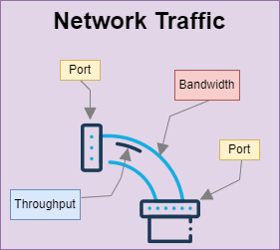
Bandwidth | Throughput
Bandwidth adalah data maksimal yang dapat ditransmisikan melalui koneksi internet sepanjang waktu. | Throughput lebih pada nilai data yang sesungguhnya dalam transmisi dan proses disisi network.
Bandwidth berkaitan dengan teori kecepatan maksimal dari koneksi. | Sedangkan Throughput adalah gambaran sebenarnya dari kecepatan data yang sedang berlangsung.
Bandwidth dapat dimulai dari bit /detik (bps). | Throughput dimulai dari bit /detik (bps) atau paket /detik (pps).
Notes:
https://www.rumahweb.com/journal/throughput-adalah/

Slide 12
Kinerja throughput
Jika bandwidth merupakan batas maksimal data yang bisa ditampung, maka throughput adalah data yang asli atau sebenarnya yang ada di dalam transmisi tersebut.
Sebagai contoh, ketika menggunakan internet dengan bandwidth sebesar 5 Mbps, namun ingin mengunduh file dengan kecepatan sebesar 4,2 Mbps. Inilah yang termasuk ke dalam throughput. Maksudnya, throughput merupakan kecepatan asli dari transmisi yang dikirimkan. Throughput akan selalu lebih kecil dibandingkan dengan bandwidth.
Contoh lain yang juga bisa adalah ketika sedang terhubung ke internet dengan besaran bandwidth-nya sebesar 4 Mbps. Ketika ingin mendownload file yang memiliki kapasitas 12 MB, ternyata file tersebut telah ter-download dalam waktu 12 detik. Lalu berapa throughput-nya? Jawabannya adalah 12/6 yang hasilnya 2 Mbps.
Untuk itu, bila Anda hendak berlangganan cloud server, pastikan telah tersedia paket cloud server dengan bandwidth yang cukup besar, misalnya 10 Gbps. Melansir dari Server Mania dan forum Web Hosting Talk, penyedia layanan cloud server rata-rata memberikan bandwidth hanya sebesar 1 Gbps. Besaran bandwidth ini pun sudah cukup cepat. Sehingga bila ada penyedia layanan cloud server yang mampu memberikan bandwidth dengan besaran 10 Gbps, maka proses unggah dan unduh data akan sangat cepat.

Slide 13
Kinerja throughput
Throughput adalah aliran bps atau mbps pada jaringan internet yang diberikan oleh alat transmisi seperti router/modem berdasarkan sumber internet kepada perangkat client. Aliran throughput sangat relatif dan realtime sesuai keadaan dilapangan, artinya bahwa jika Anda sewa paket internet 100 Mbps, namun kenyataannya ketika di testing download file dan hanya berkisar 20 Mbps, maka itu adalah throughput.
Throughput tidak dapat lebih besar dari bandwidth, namun bisa lebih kecil dari bandwith. Apabila ingin dianalogikan secara lebih sederhana, maka bandwidth adalah pipa dan air adalah throughput.
Fungsi Throughput
throughput adalah aliran data atau traffic internet yang sesungguhnya dari alokasi bandwidth yang diberikan provider internet atau provider hosting. Secara umum, fungsi throughput adalah sebagai berikut:
1. Indikator kinerja
Berkaitan dengan informasi kecepatan dan efisiensi suatu sistem jaringan. Bagian ini sangat berguna untuk menentukan seberapa besar keuntungan dari penggunaan sumber daya internet yang dapat dimanfaatkan.
2. Alat perbandingan
Memungkinkan perbandingan antara berbagai sistem atau jaringan berdasarkan kecepatan, latensi dan seterusnya.
3. Dasar optimasi
Memberikan informasi dan identifikasi area yang dapat ditingkatkan untuk meningkatkan kinerja sistem.

Slide 14
RouterOS Virtual Labs
Tujuan
https://forum.mikrotik.com/viewtopic.php?t=99658
Tujuan dari penelitian ini adalah untuk memberikan teknologi yang dapat memonitoring populasi dan pertumbuhan ikan dan melakukan penghitungan objek otomatis dengan memanfaatkan teknologi frame video. Petani budidaya ikan dapat monitoring untuk melakukan perlakuan yang lebih baik, seperti pengendalian kepadatan, menentukan jumlah pemberian pakan, dan jumlah yang wajar pakan membantu mengurangi polusi air dan memastikan pertumbuhan ikan yang cepat dan sehat.

Slide 15
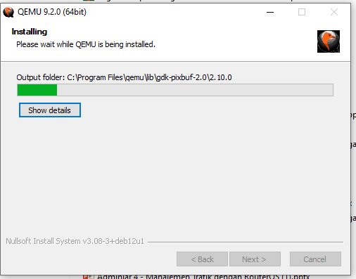
Notes:
https://forum.mikrotik.com/viewtopic.php?t=99658
https://github.com/gns3/gns3-gui/releases
https://forum.mikrotik.com/viewtopic.php?t=99658
https://github.com/cs-uob/COMS20012/blob/master/docs/lectures/2025/Week%205%20-%20Security%20protocols%20and%20Private%20Network.pptx

Slide 16
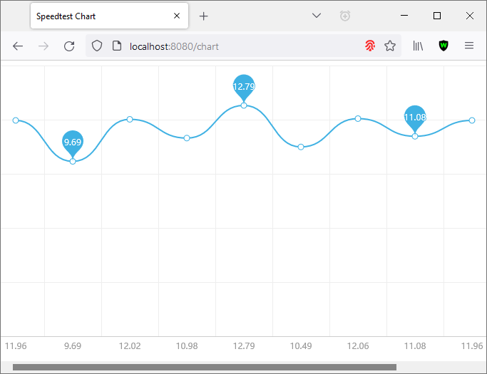
Notes:
https://github.com/cdhtlr/MikroTik-Speedtest
https://github.com/cdhtlr/MikroTik-Speedtest
15.02
Sedang diputar
MikroTik Ookla Speedtest Based Failover part 1 - Router Setup

Slide 17
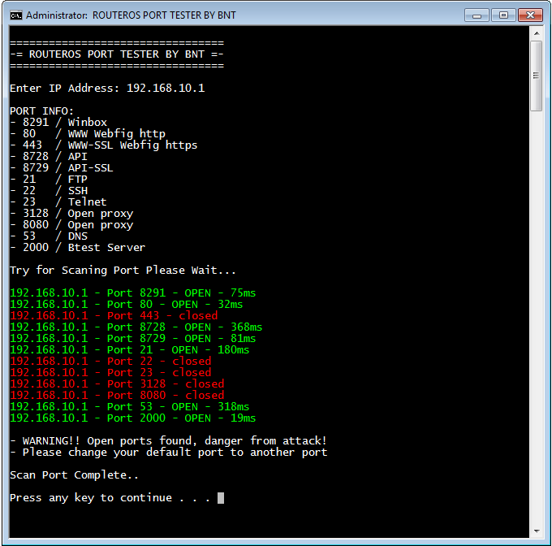
MIKROTIK PORT SCANNER / ROUTER OS PORT TESTER
@echo off
title ROUTEROS PORT TESTER BY BNT
:Loop
echo.
echo =================================
echo -= ROUTEROS PORT TESTER BY BNT =-
echo =================================
echo.
set /p ip="Enter IP Address: "
echo.
echo PORT INFO:
echo - 8291 / Winbox
echo - 80 / WWW Webfig http
echo - 443 / WWW-SSL Webfig https
echo - 8728 / API
echo - 8729 / API-SSL
echo - 21 / FTP
echo - 22 / SSH
echo - 23 / Telnet
echo - 3128 / Open proxy
echo - 8080 / Open proxy
echo - 53 / DNS
echo - 2000 / Btest Server
echo.
echo Try for Scaning Port Please Wait...
echo.
PortCheck %ip% 8291,80,443,8728,8729,21,22,23,3128,8080,53,2000
echo.
IF %ERRORLEVEL%==1 echo - WARNING!! Open ports found, danger from attack!
echo - Please change your default port to another port
echo.
echo Scan Port Complete..
echo.
pause
cls
goto loop
Notes:
https://github.com/buananetpbun/mikrotik-port-scanner

Slide 18
Congestion
Congestion
Congestion merupakan sebuah kondisi yang terjadi pada jaringan komunikasi dimana terlalu banyak paket yang datang pada sebuah subnet yang menyebabkan kinerja jaringan menjadi turun.
Faktor yang dapat mempengaruhi terjadinya Congestion :
Trafik yang masuk mendekati batas maksimal.
Kinerja perangkat router yang lambat dalam melakukan queuing buffer, updating table, dan sebagainya.
Buffer pada router yang dibatasi.

Slide 19

QoS
Quality of Services: Metode pengukuran yang bertujuan untuk menentukan kemampuan sebuah jaringan pada kelas-kelas tertentu yang dalam hal ini contohnya seperti aplikasi jaringan, host atau perangkat router dengan tujuan memberikan layanan jaringan yang lebih baik dan maksimal.

Slide 20
QoS
Quality of Services
Bandwidth
Throughput
Jitter
Packet Loss
Latency

Slide 21
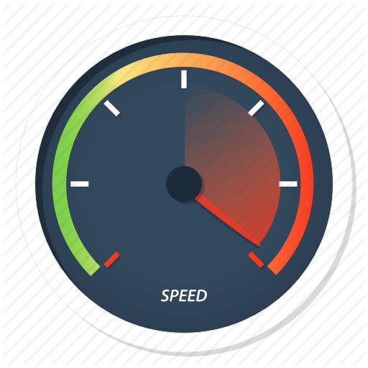
Bandwidth
Bandwidth merupakan kapasitas atau lebar frekuensi yang dilewati oleh sinyal dalam media transmisi dengan satuan waktu bit per second (bps).

Slide 22

Throughput
Standarisasi Penilaian QoS (TIPHON)
Kemampuan atau kecepatan transfer data yang sebenarnya dalam suatu jaringan ketika terjadi proses pengiriman data dengan satuan waktu bit per second (bps).
Kategori | Throughput | Indeks
Bad | 0-388 kbps | 0
Poor | 388-700 kbps | 1
Fair | 700-1200 kbps | 2
Good | 1200 kbps-2,1 Mbps | 3
Excelent | >2,1 Mbps | 4

Slide 23
Jitter
Standarisasi Penilaian Jitter (TIPHON)
Variasi waktu kedatangan paket data. Ketika paket data dikirim oleh pengirim dalam waktu secara bersamaan, namun kedatangan paket data tersebut bisa jadi tidak bersaaman.
Kategori | Jitter | Indeks
Poor | 125 - 225 ms | 1
Medium | 75 – 125 ms | 2
Good | 0-75 ms | 3
Perfect | 0 ms | 4

Slide 24

Packet Loss
Standarisasi Penilaian Packet Loss (TIPHON)
Parameter yang menggambarkan suatu kondisi yang menunjukkan jumlah total paket data yang hilang dari pengirim ke penerima.
Kategori | Packet Loss | Indeks
Poor | > 25% | 1
Medium | 12-24% | 2
Good | 3-14% | 3
Perfect | 0-2% | 4

Slide 25
Latency
Total waktu tunda suatu paket data dari satu titik ke titik lain yang menjadi tujuannya.
Standarisasi Penilaian Latency (TIPHON)
Kategori | Packet Loss | Indeks
Poor | > 450 s | 1
Medium | 300 – 450 s | 2
Good | 150 – 300 s | 3
Perfect | < 150 s | 4

Slide 26
Network Performance
Network Performance
Bandwidth and Throughput
Sources/Definitions of latency, jitter and loss

Slide 27
Network properties
Latency
Network Delays – fixed and variable
Jitter
Variation in Delay: causes and impact
Throughput
Bandwidth/Capacity: actual/available
Losses
Packets drops, link and device failures, loops

Slide 28
Latency & Jitter

Slide 29
Reality Check
GOLDEN RULE
Information propagation IS NOT instantaneous
It is not possible for EVERY user to share the
EXACT same state at EVERY instance

Slide 30
Impact on the Shared Experience
Host A
Host C
Host B
Notes:
Illustration of Consistency issues by having three different hosts illustrating casual consistency with differences in the updates of an avatar. The host B is the owner of the avatar. In host A, there is a slight delay but then the avatar synchronizes by apparently moving faster than in Host B. The same concerning Host C, where the delay is even greater than in A.

Slide 31
Overview of the Challenge
Senses
Mental Model
Human Brain
Devices
Local Host
Access
Network
Muscles
Human
System
Network
Internal Processing
Local Processing
Network Processing
The total processing time must not exceed the interactive threshold which is determined by Gameplay

Slide 32

Latency and Jitter : Single Host
Application
System Model
Input
Simulation
Rendering
1
2
3

Slide 33
Latency and Jitter : Networked Host
Application
System Model
Input
Simulation
Rendering
1
Network
2
Link
4
5
Physical
Internet
3

Slide 34
Latency and Jitter : Client and Server
Application
System Model
Input
Simulation
Rendering
1
Network
2
Link
5
6
Physical
Internet
3
4
Server Application
Simulation

Slide 35
Latency and Jitter : Single Host
Application
Device
Input
Simulation
Rendering
Display
Path A
Notes:
Figure 10.1 (Top)

Slide 36
Latency and Jitter : Client and Server
Client Application
Device
Input
Simulation
Rendering
Display
Network
Path D
Link
Physical
Path C
Path B
Physical
Link
Network
Server Application
Simulation
Notes:
Figure 10.1 (Bottom)

Slide 37
Latency : Network Perspective
Input Queues
Output Queues
Routing Table
Handler

Slide 38
Latency : Network Perspective
Input Queues
Output Queues
Latency
Latency
Routing Table
Latency
Handler
Notes:
Sources of latency:
Input queue : Queuing latency
Processing and error bit checking
Output queue : Queuing latency

Slide 39
Network Delay : 4 Components
Router
Sender
Transmission
Delay
Handle
Propagation
Delay
Handling/Processing
Delay
Queuing
Delay
Receiver
Router
Router
Notes:
Figure 10.2

Slide 40
How do loss and delay (latency/lag) occur?
packets queue in router buffers
packet arrival rate to link exceeds output link capacity
packets queue, wait for turn
packet being transmitted (transmission delay)
A
B
packets queueing (queueing delay)
free (available) buffers: arriving packets
dropped (loss) if no free buffers

Slide 41
Four sources of packet delay
1. nodal processing:
check bit errors
determine output link
2. queueing:
time waiting at output link for transmission (can also be incurred at input to router, waiting for processing)
depends on congestion level of router
transmission
A
propagation
B
nodal
processing
queueing

Slide 42
Delay in packet-switched networks
3. Transmission delay:
R=link bandwidth (bps)
L=packet length (bits)
time to send bits into link = L/R
4. Propagation delay:
d = length of physical link
s = propagation speed in medium (~2x10⁸ m/sec)
propagation delay = d/s
Note: s and R are very different quantities!
transmission
A
propagation
B
nodal
processing
queueing

Slide 43
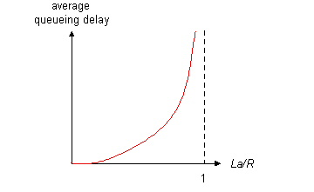
A note on Queueing delay
R=link bandwidth (bps)
L=packet length (bits)
a=average packet arrival rate
traffic intensity = La/R
La/R ~ 0: average queueing delay small
La/R -> 1: delays become large
La/R > 1: more “work” arriving than can be serviced, average delay infinite!

Slide 44
Total delay
d_{total} = d_{nodalproc}+ d_{queue}+ d_{trans}+ d_{prop}
d_{nodalproc} = processing delay in the node (router)
typically a few microsecs or less
d_{queue} = queuing delay
depends on congestion
d_{trans} = transmission delay
= L/R, significant for low-speed links
d_{prop} = propagation delay
a few microsecs to hundreds of msecs

Slide 45
“Real” Internet delays and routes
What do “real” Internet delay & loss look like?
Traceroute program: provides delay measurement from source to router along end-end Internet path towards destination. For all i:
sends three packets that will reach router i on path towards destination
router i will return packets to sender
sender times interval between transmission and reply.
3 probes
3 probes
3 probes

Slide 46
Real Internet delays and routes
traceroute: gaia.cs.umass.edu to www.eurecom.fr
Three delay measurements from
gaia.cs.umass.edu to cs-gw.cs.umass.edu
1 cs-gw (128.119.240.254) 1 ms 1 ms 2 ms
2 border1-rt-fa5-1-0.gw.umass.edu (128.119.3.145) 1 ms 1 ms 2 ms
3 cht-vbns.gw.umass.edu (128.119.3.130) 6 ms 5 ms 5 ms
4 jn1-at1-0-0-19.wor.vbns.net (204.147.132.129) 16 ms 11 ms 13 ms
5 jn1-so7-0-0-0.wae.vbns.net (204.147.136.136) 21 ms 18 ms 18 ms
6 abilene-vbns.abilene.ucaid.edu (198.32.11.9) 22 ms 18 ms 22 ms
7 nycm-wash.abilene.ucaid.edu (198.32.8.46) 22 ms 22 ms 22 ms
8 62.40.103.253 (62.40.103.253) 104 ms 109 ms 106 ms
9 de2-1.de1.de.geant.net (62.40.96.129) 109 ms 102 ms 104 ms
10 de.fr1.fr.geant.net (62.40.96.50) 113 ms 121 ms 114 ms
11 renater-gw.fr1.fr.geant.net (62.40.103.54) 112 ms 114 ms 112 ms
12 nio-n2.cssi.renater.fr (193.51.206.13) 111 ms 114 ms 116 ms
13 nice.cssi.renater.fr (195.220.98.102) 123 ms 125 ms 124 ms
14 r3t2-nice.cssi.renater.fr (195.220.98.110) 126 ms 126 ms 124 ms
15 eurecom-valbonne.r3t2.ft.net (193.48.50.54) 135 ms 128 ms 133 ms
16 194.214.211.25 (194.214.211.25) 126 ms 128 ms 126 ms
17 * * *
18 * * *
19 fantasia.eurecom.fr (193.55.113.142) 132 ms 128 ms 136 ms
trans-oceanic
link
* means no response (probe lost, router not replying)

Slide 47
Traceroute Command
Man pages will give you the full options that can be used with traceroute
Example below specifies the time to wait ‘w’ for a response before giving up (5secs default), the number of queries ‘q’ to send (3 default), and max number of hops ‘m’ to reach destination (30 default)
traceroute -w 3 -q 1 -m 16 test.com

Slide 48
Jitter
Jitter is: Variation in packet delay
Causes
Variation in packet lengths -> different transmission times
Variation in path lengths -> no fixed paths in the Internet
Jitter is caused by the technology of the Internet
Routers are capacity bound and demand on routers changes rapidly
Some link layers (notably wireless) are shared medium so transmitters will conflict

Slide 49
Jitter
Client A sends at
fixed intervals
Client B receives at
irregular intervals
Sometimes packets
arrive after interval deadline
Sender
Receiver
Notes:
Figure 10.4

Slide 50
Variance of inter-packet arrival times
Correct
spacing
Gaussian distribution
Observed distribution
Frequency of occurrence
Interpacket arrival time

Slide 51
Latency and Jitter : Network Perspective
Regular Timing
Jittered Timing
Sender
Internet
Receiver
Network Latency
Transmission Delay : time it takes to put a packet on the outgoing link
Propagation Delay : time it takes for the packet to arrive at destination

Slide 52
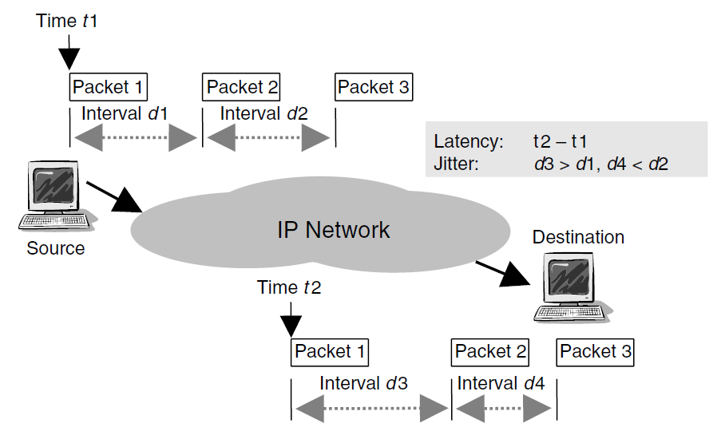
Difference: Jitter and Latency
Latency and Jitter affect streams of packets travelling across the network

Slide 53
Network Latency Estimate
Network Latency Estimate = ((T_{A1} – T_{A0}) - (T_{B1} – T_{B0}))/2
Clock Offset Estimate = (T_{B0} - T_{A0}) – Network Latency Estimate
T_{A0}
T_{B0}
T_{B1}
T_{A1}
Client_{A}
Client_{B}
Notes:
Figure 10.6

Slide 54
Network Jitter Estimate
Sender
T_{S0}
Receiver
T_{S1}
T_{R0}
T_{R1}
Jitter Estimate = (T_{R1} – T_{R0}) - (T_{S1} – T_{S0})
Jitter Moving Average_{i} = a x Jitter Estimate_{i} + (1-a) x Jitter Moving Average_{i-1}
where 0 < a < 1
Notes:
Figure 10.4

Slide 55
Throughput & Loss

Slide 56
Network Bandwidth/Capacity
Bandwidth is a shared resource
At local level we share the wireless or share a home or office router
However probably, the bottleneck is likely to be upstream to our ISP
ISP have intra-ISP bottlenecks
The destination site (BBC, Facebook) might have inbound capacity limits

Slide 57
Loss
Another GOLDEN RULE
Packet Loss is a Good Thing
It is the Internet’s defence against failure
Dropping packets (hopefully) causes senders
(processes or users) to rate-limit

Slide 58
Loss : Network Perspective
Input Queues
Output Queues
Loss
Routing Table
Handler
Notes:
Queue is full, packet is dropped

Slide 59
Packet loss
queue (aka buffer) preceding link has finite capacity
packet arriving to full queue dropped (aka lost)
lost packet may be retransmitted by previous node, by source end system, or not at all
buffer
(waiting area)
packet being transmitted
A
B
packet arriving to
full buffer is lost

Slide 60
Throughput : Network Perspective
Throughput : number of bits per time of unit

Slide 61
Throughput : Network Perspective
Throughput : number of bits per time of unit
Potential Loss and Increased Delay

Slide 62
Throughput
throughput: rate (bits/time unit) at which bits transferred between sender/receiver
instantaneous: rate at given point in time
average: rate over longer period of time
link capacity
R_{s} bits/sec
link capacity
R_{c} bits/sec
server, with
file of F bits
to send to client
pipe that can carry
fluid at rate
R_{s} bits/sec)
pipe that can carry
fluid at rate
R_{c} bits/sec)
server sends bits
(fluid) into pipe

Slide 63
Throughput (more)
R_{s} < R_{c} What is average end-end throughput?
R_{s} bits/sec
R_{c} bits/sec
R_{s} > R_{c} What is average end-end throughput?
R_{s} bits/sec
R_{c} bits/sec
bottleneck link
link on end-2-end path that constrains end-2-end throughput, i.e., the smallest/narrowest link

Slide 64
STATE OF THE INTERNET

Slide 65
Bandwidth and Latency: Wired
Broadband is now common in homes
500Kbps – 1Gbps
Depends on technology (twisted-pair v. optical)
Offices have always been different
1Gbps Ethernet, switched (not shared) is common
Outbound varies enormously
Low Latency

Slide 66
Bandwidth and Latency: Wireless
2G
Don’t try, run web or sms-based applications!
3G / 4G
3G: ~2.4Mbps
4G: 100Mbps – 1Gbps
802.11a-n, ac
b: 11 Mbps
g: 54 Mbps
n: 74 Mbps
ac: 150Mbps
Latency is moderate-poor: its shared bandwidth

Slide 67
Effect of distance on throughput and download times
Based on (Leighton, 2009)

Slide 68
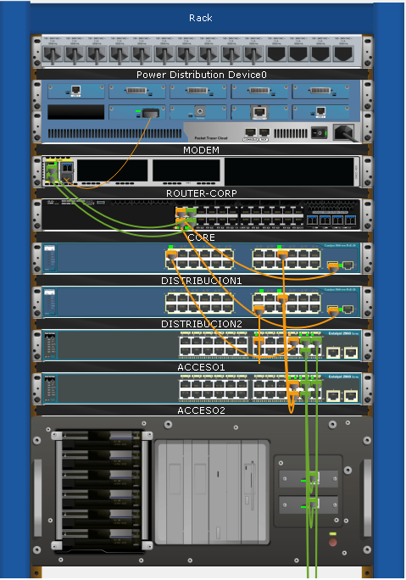
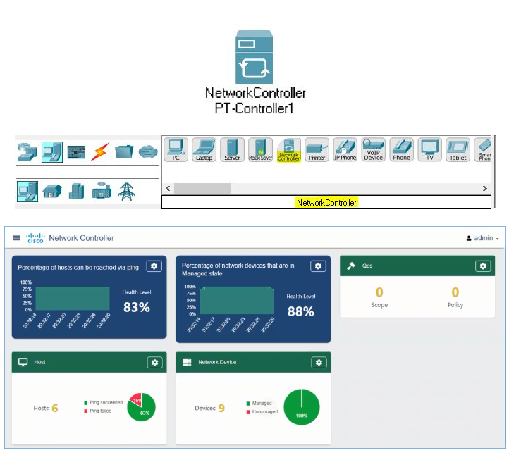
QoS

Slide 69



VoiP
256kbit
1000 MBit
1000 MBit
Notes:
https://networklessons.com/quality-of-service/introduction-qos-quality-service

Slide 70
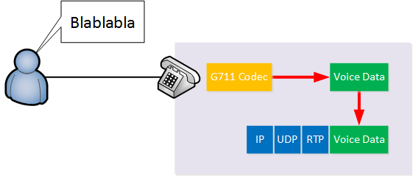
Voice and Video Application
Above we have a user that is speaking. With VoIP, we use a codec that processes the analog sound into a digital signal. The analog sound is digitized for a certain time period which is usually 20 ms. With the G711 codec, each 20 ms of audio is 160 bytes of data.
The phone will then create a new IP packet with an UDP and RTP (Realtime Transport Protocol) header, adds the voice data to it and forwards the IP packet to the destination. The IP, UDP and RTP header add 40 bytes of overhead so the IP packet will be 200 bytes in total.
For one second of audio, the phone will create 50 IP packets. 50 IP packets * 200 bytes = 10000 bytes per second. That’s 80 Kbps. The G.729 codec requires less bandwidth (but with reduced audio quality) and requires only about 24 Kbps.
Bandwidth isn’t much of an issue for VoIP but delay is. If you are speaking with someone on the phone, you expect it to be real-time. If the delay is too high, the conversation becomes a bit like a walkie talkie conversation where you have to wait a few seconds before you get a reply. Jitter is an issue because the codec expects a steady stream of IP packets with voice data that it must convert back into an analog signal. Codecs can work a bit around jitter but there are limitations.

Slide 71
Packet loss is also an issue, too many lost packets and your conversations will have gaps in it. Voice traffic on a data network is possible but you will need QoS to ensure there is enough bandwidth and to keep the delay, jitter and packet loss under control. Here are some guidelines you can follow for voice traffic:
One-way delay: < 150 ms.
Jitter: <30 ms.
Loss: < 1%
(Interactive) video traffic has similar requirements to voice traffic. Video traffic requires more bandwidth than voice traffic but this really depends on the codec and the type of video you are streaming. For example, if I record a video of my router console, 90% of the screen remains the same. The background image remains the same, only the text changes every now and then. A video with a lot of action, like a sports video, requires more bandwidth. Like voice traffic, interactive video traffic is sensitive to delay, jitter and packet loss. Here are some guidelines:
One-way delay: 200 – 400 ms.
Jitter: 30 – 50 ms.
Loss: 0.1% – 1%

Slide 72
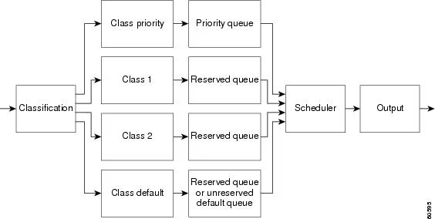


QoS Tools
Classification and Marking
https://www.cisco.com/c/en/us/td/docs/ios/solutions_docs/qos_solutions/QoSVoIP/QoSVoIP.html
The actual tools we can use to implement QoS:
Classification and marking: if we want to give certain packets a different treatment, we have to identify and mark them.
Queuing – Congestion Management: instead of having one big queue where packets are treated with FIFO, we can create multiple queues with different priorities.
Shaping and Policing: these two tools are used to rate-limit your traffic.
Congestion Avoidance: there are some tools we can use to manage packet loss and to reduce congestion.
ACL
Notes:
https://www.cisco.com/c/en/us/td/docs/ios/solutions_docs/qos_solutions/QoSVoIP/QoSVoIP.html

Slide 73
access-list 100 permit udp any any range 16384 32000
access-list 100 permit tcp any any eq 1720
access-list 101 permit tcp any any eq 80
access-list 102 permit tcp any any eq 23
!
class-map voip
match access-group 100
class-map data1
match protocol
class-map data2
match access-group 102!
policy-map llq
class voip
priority 32
class data1
bandwidth 64
class data2
bandwidth 32
class class-default
fair-queue !
interface Serial1/0
bandwidth 256
service-policy output llq

Slide 74
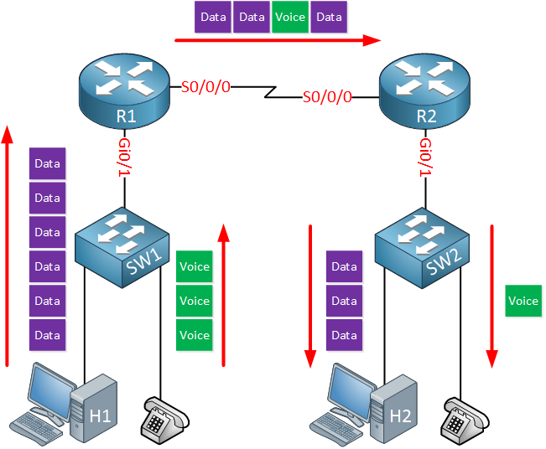
This forwarding logic is called best effort or FIFO (First In First Out)
Above we see a small network with two routers, two switches, two host devices and two IP phones. We use Gigabit Ethernet everywhere except between the two routers; this is a slow serial link of, let’s say 1.54 Mbps.
When the host and IP phone transmit data and voice packets destined for the host and IP phone on the other side, it is likely that we get congestion on the serial link. The router will queue packets that are waiting to be transmitted but the queue is not unlimited. What should the router do when the queue is full? drop the data packets? the voice packets? When you drop voice packets, the user on the other side will complain about poor voice quality. When you drop data packets, a user might complain that transfer speeds are poor.
QoS is about using tools to change how the router or switch deals with different packets. For example, we can configure the router so that voice traffic is prioritized before data traffic.

Slide 75
Characteristics of network traffic
Bandwidth
Delay
Jitter
Loss

Slide 76
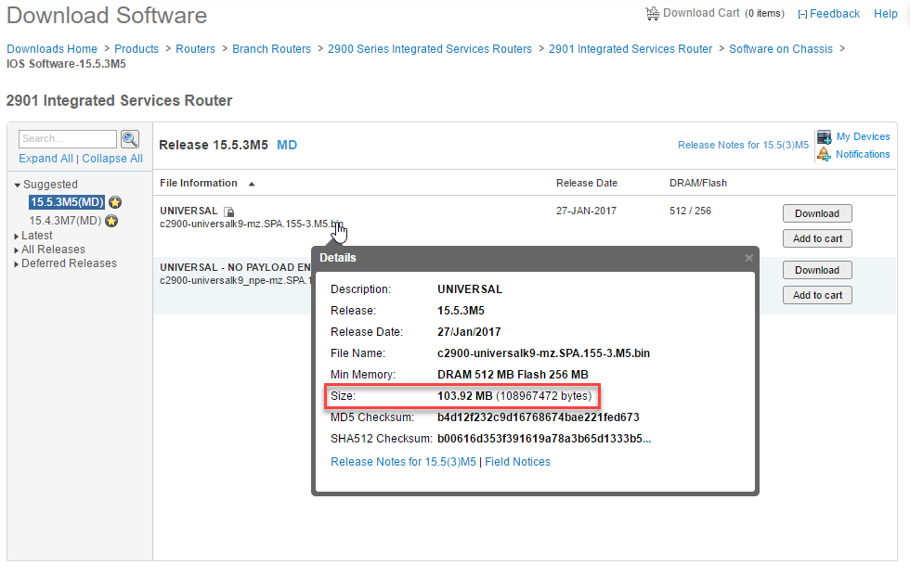
Batch Application

Slide 77
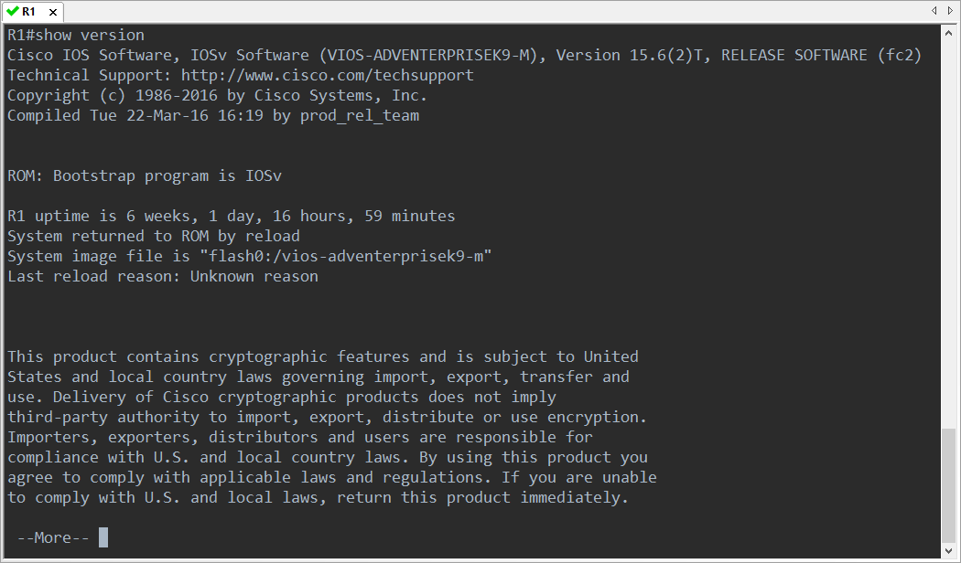
Interactive Application

Slide 78
Lab Qos
Topology
Qos.Pkt
Notes:
https://networklessons.com/quality-of-service/introduction-qos-quality-service

Slide 79

How to process:
In packet trace on QoS.pkt
We are going to start simulation mode and then on PC1 we’re going to open up a web browser and go to sysco.com. Now the first thing the PC needs to do is determine the IP address of sysco.com. So it's going to send out a DNS request message for sysco.com. So scrolling down here notice we've got a DNS query for sysco.com. Capture forward that gets sent to the router when it gets sent across the serial link, Notice the DSCP is set to zero. No quality of service is applied to this packet. So that will go to the DNS server. DNS server will reply back.Packet will go back to the PC and now the PC can send TCP traffic to the router. PC is going through the three way handshake. Notice now we get HTTP traffic.Notice on inbound HTTP traffic. In this case we've got an HTTP request.It doesn't have DSCP markings but on outbound out of the router the DSCP is set.So capture forward notice how this packet has a little square here showing us that DSCP was set on ingress. DSCP is also set on address. So capture forward what you'll notice is we have this little square to indicatethat a quality of service value has been specified on the packet. Inbound and outbound shows us the DSCP marking.On the return no quality of service has been applied because we applied the policy inbound on this interface and outbound on this interface.So on router one notice no quality of service is configured on the packet. You have to think about your direction when configuring quality of service.No quality of service is configured here. But notice on this packet going from the inside PC to the outside PC.Ingress has no DSCP, egress however does have a DSCP marking configured. So quality of service has been configured. Ingress on router two and egress on router two.So that was HTTP. Let's try the same thing using ICMP. So ping sysco.com. I'll put this to simulation mode.Press enter. Notice we have a DNS message. No quality of service is applied on this packet.So the packet receive from router one doesn't have the DSCP configured and router two is not setting DSCP on egress.Because back to the PC here's our ICMP message. Notice inbound no DSCP marking but outbound out of the router we do have a DSCP marking.And you can see the color here. Notice the little pink square. Inbound we've got this DSCP marking outbound. We don't have a DSCP marking.And that's because we configured the router to reset the DSCP or IP precedence of value to zero on egress.This is set to zero. Ingress a DSCP value is configured.Now these values can be difficult to read. Remember the type of service field is 8 bits in length.So you'd have to convert this into your DSCP value of AF11. AF11 has a decimal value of 10 or hexadecimal value of A. we can get details of all those calculations in and we can have a look online. Capture forward for that ICMP packet. There is no DSCP value. No precedence value because we reset it to zero.Let's do something similar with PC2. So in PC2 w'll ping facebook.com. First packet generated is DNS. DNS will not have DSCP values configured because we didn't configure that in our policy. But notice now when an ICMP packet hits a router 1, ingress DSCP 0, egress or outbound the DSCP value has been configured.Capture forward when it gets to router 2, ingress a value is this.Egress a value is set to zero because we overwrote it once again.Let's do something similar with HTTP. So in PC2 open up a web browser. Go to facebook.com.First packet generated is DNS. No quality of service is configured on this packet again.But when we get the HTTP packet from PC2 the DSCP value is configured accordingly to 1A, which is AF31.When it gets to router 2, ingress is DSCP 0x1A. Egress is DSCP 0x18.And that's forwarded into the internet. Not that the internet would do anything with the quality of service markings.But the slab shows you how to configure quality of service markings in packet tracer.So were you able to complete the slab? Were you able to configure quality of service in your network?Did you prove that it worked correctly?
English

Slide 80
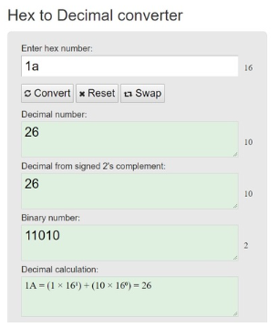
Setting Router1:
a) Match traffic:
O Voice traffic using NBAR (rtp)
→ Set DSCP to EF
O HTTP using NBAR (http)
→ Set DSCP to AF31
O ICMP using NBAR (icmp)
→ Set DSCP to AF11
b) Bind outbound on S0/1/0
O Voice should get priority bandwidth of 100kbps
O HTTP should get minimum bandwidth of 50kbps
O ICMP should get minimum bandwidth of 25kbps
Note:
1. TCP packet is being marked when it exits Router1's S0/1/0.
Why is it doing this?
Anwered : And can we tell what DSCP value it is by the Hex value of "0x1a"?
2. HTTP protocol uses TCP as its transport. If it is TCP with destination port 80, then it is HTTP, that's why it is matching the policy and is getting marked.
this packet is marked with AF31 when it entered Router1. But why? The QoS rule says only HTTP should be marked with AF31. This packet is TCP. I believe it's doing handshaking to establish communication with the web server before web data transfer. But it's not HTTP. So why is it marked with AF31?
HTTP protocol uses TCP as its transport. If it is TCP with destination port 80, then it is HTTP, that's why it is matching the policy and is getting marked.
Hex 0x1a is 26 in decimal
The 0x1a in Hex is 31 decimal. And why do you say that seeing a market packet on the egress is unexpected? Once the packet is marked with DSCP value, it is unchanged until the packet arrives to another device which does re-marking it. So, as packet enters the router, it gets marked with whatever value you set in your policy and that value stays in the packet when it exits the router. Everything is as expected here. I think your mistake is in marking the packet with the value of 31, when what is required is to set value to AF31 and that is not the same as just decimal 31. AF31 is 26 in decimal.

Slide 81




